Slide 1

31 de Marzo de 2025
Boletín de Deuda Pública y otras obligaciones del SPNF y la Seguridad Social / PIB
Ministerio de Economía y Finanzas
Notes:
PORTADA 1: SOLO AGREGAR EL TÍTULO DE LA PRESENTACIÓN Y CAMBIAR EL NOMBRE DE LA INSTITUCIÓN

Slide 2
ÍNDICE DE CONTENIDOS
Presentación.
Glosario de aclaraciones y definiciones.
Indicador de la Deuda Pública y otras obligaciones del SPNF y la Seguridad Social / PIB.
Información de Deuda Externa Agregada y Consolidada.
Sector Público Total.
Sector Público No Financiero.
Presupuesto General del Estado.
Información de Deuda Interna Agregada y Consolidada.
Sector Público Total.
Sector Público No Financiero.
Presupuesto General del Estado.
Pasivos contingentes del Gobierno Central de acuerdo con el Artículo 123 del COPLAFIP.
Ministerio de Economía y Finanzas
Notes:
CONTENIDO: DIAGRAMACIÓN DE DIAPOSITIVA LIBRE. CAMBIAR EL NOMBRE DE LA INSTITUCIÓN

Slide 3
PRESENTACIÓN
La Ley Orgánica para el Ordenamiento de las Finanzas Públicas en el Suplemento al Registro Oficial No. 253 de 24 de julio de 2020, introdujo importantes modificaciones al Código Orgánico de Planificación y Finanzas Públicas (COPLAFIP). Con Decreto Ejecutivo No. 1203, publicado en el Suplemento al Registro Oficial No. 346 de 9 de diciembre 2020, se reformó el Reglamento al COPLAFIP.
Las modificaciones mencionadas, incluyeron cambios relacionados con la definición de “endeudamiento público”; y, se incorporó una sección sobre la “Regla de deuda y otras obligaciones”, que hace referencia al Indicador Deuda / PIB.
Con Acuerdo Ministerial No. 0077 de 14 de agosto de 2021, se expidió la metodología para el cálculo del Indicador de la Regla de deuda y otras obligaciones de pago del sector público no financiero y Seguridad Social, en cuya disposición derogatoria suprimió los Acuerdos Ministeriales No. MEF-2018-0134 de 19 de noviembre de 2018, No. 036 de 20 de mayo de 2021 y No. 071 de 20 de junio de 2021.
El Art. 133 del Reglamento al Código Orgánico de Planificación y Finanzas prevé que “Estados agregados y consolidados de la deuda pública. - El Ministerio de Finanzas elaborará los estados agregados y consolidados de la deuda pública del sector público, hasta sesenta (60) días después de finalizado cada mes, mismos que servirán de base para calcular la relación deuda/PIB. (…)”

Slide 4
PRESENTACIÓN
Mediante Acuerdo Ministerial No. 096 de 15 de octubre de 2021, se expidió la norma técnica de elaboración, contenido y publicación del boletín de deuda pública y su anexo estadístico.
El Art.-3 del Acuerdo 096 estipula “Contenido del boletín de deuda pública. El boletín de Deuda Pública contendrá al menos cinco secciones destinadas a:
una presentación,
la publicación del indicador deuda y otras obligaciones del Sector Público No Financiero incluyen la Seguridad Social respecto al PIB de acuerdo con la definición establecida en el Acuerdo 077 de 14 de agosto de 2021 y su norma técnica de implementación.
información de la deuda agregada y consolidada del presupuesto General del Estado, del Sector Público No Financiero incluyendo a la Seguridad Social y del Sector Público Total en concordancia a lo definido en el artículo 123 del COPLAFIP;
Pasivos contingentes del gobierno central de acuerdo con el artículo 123 del COPLAFIP;
Glosario de aclaraciones y definiciones.”
Mediante Acuerdo Ministerial No. 099 de 22 de octubre de 2021, se expidió:
Capítulo I: Definiciones Referenciales sobre Componentes requeridos para el cálculo del Indicador de la Regla de deuda y otras obligaciones de pago del sector público no financiero y seguridad social.
Capítulo II: Definiciones Conceptuales, Estados Agregados y Consolidados de la Deuda Pública y Otras Obligaciones del Sector Público.
Capítulo III: Definiciones Generales para la aplicación de la metodología: Sector Público.
Por el alcance y la cobertura establecido en la normativa bajo la nueva metodología la información se presenta de manera provisional, la misma que será actualizada de contar con información adicional.

Slide 5
PRESENTACIÓN
Clasificación de Deuda
Boletín Estadístico – Marzo 2025
DEUDA EXTERNA
Préstamos Externos:
Convenios Originales (Bancos)
Convenios Originales (Gobiernos)
Organismos Internacionales (Multilaterales)
Proveedores
Títulos de Deuda:
Títulos de Deuda emitidos en Mercados Internacionales
Otras Obligaciones:
Financiamiento atado a Petróleo
Anticipos Pactados en los Contratos Comerciales de Venta de Productos
Derechos Contractuales Originados o Vinculados a operaciones Ordinarias (Schlumberger)
Otros pasivos:
Cartas de Crédito
Secretaría de Hidrocarburos
Derechos Especiales de Giro (DEG) (Préstamos al BCE y asignaciones al BCE y MEF)
DEUDA INTERNA
Títulos de Deuda:
Título de Deuda Interna Sector Público
Títulos de Deuda Interna Sector Privado
Préstamos de Deuda:
Préstamo Banco Central del Ecuador BCE
Préstamo Banco del Estado BDE
Convenio Seguridad Social.
Obligaciones no pagadas y registradas en los presupuestos clausurados:
Obligaciones de Gobiernos Autónomos Descentralizados
Obligaciones de Empresas Públicas
Otras Obligaciones:
Certificados de Tesorería CETES
Pasivos de Convenios de Liquidez
Obligaciones de la Seguridad Social
Obligaciones pendientes de pago del ejercicio fiscal en curso
Otros Pasivos:
Convenio MEF-BCE/Acciones

Slide 6
GLOSARIO
Sector Público Total
Sector Público No Financiero
Presupuesto General del Estado
Banco Central del Ecuador
Banco de Desarrollo del Ecuador
Instituto Ecuatoriano de Seguridad Social
Derechos Especiales de Giros
Certificados de Tesorería
SPT
SPNF
PGE
BCE
BDE
IESS
DEGs
CETES

Slide 7
DEFINICIONES
La Deuda Externa corresponde a la deuda pública originada en instrumentos de entidades públicas frente a no residentes de la misma economía.
La Deuda Interna corresponde a la deuda pública originada en instrumentos de entidades públicas frente a residentes de la misma economía.
Agregación es la manera general como se declara estadísticamente la información monetaria y financiera, pero también constituye la manera como se agrupan este conjunto de datos sectoriales. La agregación es el resultado de la sumatoria de dos componentes: (i) los saldos de todas las unidades institucionales sean estos sectores o subsectores: y, (ii) los flujos de las mismas unidades institucionales. La agregación se expresa dentro de una categoría sea solo de activos o solo de pasivos. Apartado V, literal 186, página 34. Manual de Estadísticas de Finanzas Públicas del Fondo Monetario Internacional (2014).
La consolidación de datos, es la manera general como se declara estadísticamente la información tanto monetaria como financiera de un país, un sector o un subsector. La consolidación ofrece una mirada panorámica tanto de activos como de pasivos de un sector y de sus subsectores. La consolidación es un ejercicio que explica la cancelación de flujos y saldos derivados de las operaciones crediticias y operaciones financieras deudoras y acreedoras entre las distintas unidades institucionales del mismo sector a las que hace referencia. Apartado V, literal 187, página 34. Manual de Estadísticas de Finanzas Publicas del Fondo Monetario Internacional (2014).

Slide 8
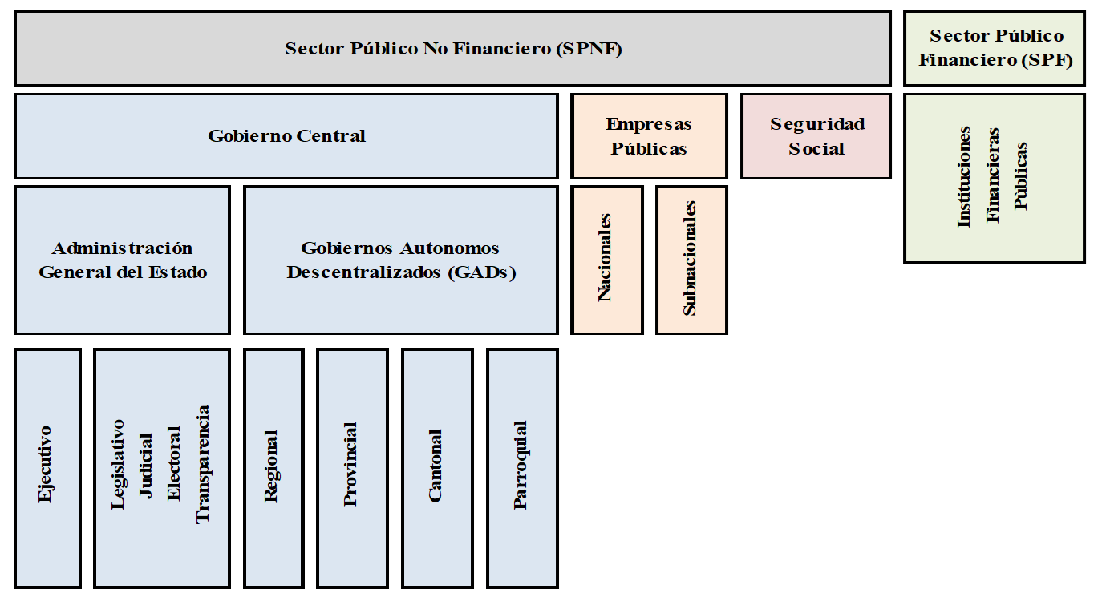
CONCEPTOS GENERALES DE SECTORIZACIÓN SECTOR PÚBLICO DISTRIBUCIÓN

Slide 9
INDICADOR DE LA DEUDA PÚBLICA Y OTRAS OBLIGACIONES DEL SPNF Y LA SEGURIDAD SOCIAL / PIB

Slide 10
INDICADOR DE LA DEUDA PÚBLICA Y OTRAS OBLIGACIONES DEL SPNF Y LA SEGURIDAD SOCIAL / PIB.
Saldo al 31 de marzo de 2025
Cifras en millones de dólares
Nota: Nota 2: PIB 2025 última cifra previsional publicada (Abril 2025) por el BCE https://contenido.bce.fin.ec/documentos/informacioneconomica/SectorReal/ix_PrevEcon.html

Slide 11
INDICADOR DE LA DEUDA PÚBLICA Y OTRAS OBLIGACIONES DEL SPNF Y LA SEGURIDAD SOCIAL / PIB

Slide 12
RESUMEN GENERAL MARZO 2025

Slide 13

Deuda Agregada
Ministerio de Economía y Finanzas
Notes:
CONTENIDO: DIAGRAMACIÓN DE DIAPOSITIVA LIBRE. CAMBIAR EL NOMBRE DE LA INSTITUCIÓN

Slide 14
DEUDA PÚBLICA AGREGADA DEL SECTOR PÚBLICO TOTAL
Corte a Marzo 2025
Cifras en miles de dólares USD

Slide 15

DEUDA PÚBLICA AGREGADA DEL SECTOR PÚBLICO TOTAL

Slide 16
DEUDA INTERNA
SECTOR PÚBLICO TOTAL
Cifras en miles de dólares
DEUDA PÚBLICA AGREGADA DEL SECTOR PÚBLICO TOTAL

Slide 17
OTROS PASIVOS
SECTOR PÚBLICO TOTAL
Cifras en miles de dólares
DEUDA PÚBLICA AGREGADA DEL SECTOR PÚBLICO TOTAL
RESUMEN DE LOS SALDOS DE LA DEUDA
Cifras en miles de dólares

Slide 18
DEUDA PÚBLICA AGREGADA DEL SECTOR PÚBLICO NO FINANCIERO
Corte a marzo 2025
Cifras en miles de dólares USD

Slide 19
DEUDA EXTERNA
SECTOR PÚBLICO NO FINANCIERO
Cifras en miles de dólares
DEUDA PÚBLICA AGREGADA DEL SECTOR PÚBLICO NO FINANCIERO

Slide 20
DEUDA INTERNA
SECTOR PÚBLICO NO FINANCIERO
Cifras en miles de dólares
DEUDA PÚBLICA AGREGADA DEL SECTOR PÚBLICO NO FINANCIERO

Slide 21
OTROS PASIVOS
SECTOR PÚBLICO NO FINANCIERO
Cifras en miles de dólares
DEUDA PÚBLICA AGREGADA DEL SECTOR PÚBLICO NO FINANCIERO
RESUMEN DE LOS SALDOS DE LA DEUDA
Cifras en miles de dólares

Slide 22
DEUDA PÚBLICA AGREGADA DEL PRESUPUESTO GENERAL DEL ESTADO
Corte a marzo 2025
Cifras en miles de dólares USD

Slide 23
DEUDA PÚBLICA AGREGADA DEL PRESUPUESTO GENERAL DEL ESTADO
DEUDA EXTERNA
PRESUPUESTO GENERAL DEL ESTADO
Cifras en miles de dólares

Slide 24
DEUDA PÚBLICA AGREGADA DEL PRESUPUESTO GENERAL DEL ESTADO
DEUDA INTERNA
PRESUPUESTO GENERAL DEL ESTADO
Cifras en miles de dólares

Slide 25
DEUDA PÚBLICA AGREGADA DEL PRESUPUESTO GENERAL DEL ESTADO
OTROS PASIVOS
PRESUPUESTO GENERAL DEL ESTADO
Cifras en miles de dólares
RESUMEN DE LOS SALDOS DE LA DEUDA
Cifras en miles de dólares

Slide 26
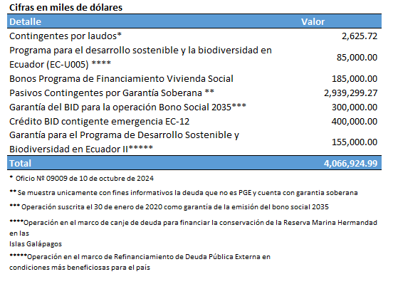
PASIVOS CONTINGENTES
PASIVOS CONTINGENTES
Cifras en miles de dólares
Corte a marzo 2025

Slide 27
Deuda Consolidada
Ministerio de Economía y Finanzas
Notes:
CONTENIDO: DIAGRAMACIÓN DE DIAPOSITIVA LIBRE. CAMBIAR EL NOMBRE DE LA INSTITUCIÓN

Slide 28
DEUDA PÚBLICA CONSOLIDADA DEL SECTOR PÚBLICO TOTAL
Corte a marzo 2025
Miles de dólares USD

Slide 29
DEUDA PÚBLICA CONSOLIDADA DEL SECTOR PÚBLICO TOTAL
DEUDA EXTERNA
SECTOR PÚBLICO TOTAL
Cifras en miles de dólares

Slide 30
DEUDA PÚBLICA CONSOLIDADA DEL SECTOR PÚBLICO TOTAL
DEUDA INTERNA
SECTOR PÚBLICO TOTAL
Cifras en miles de dólares

Slide 31
DEUDA PÚBLICA CONSOLIDADA DEL SECTOR PÚBLICO TOTAL
OTROS PASIVOS
SECTOR PÚBLICO TOTAL
Cifras en miles de dólares
RESUMEN DE LOS SALDOS DE LA DEUDA
Cifras en miles de dólares

Slide 32
DEUDA PÚBLICA CONSOLIDADA DEL SECTOR PÚBLICO NO FINANCIERO
Corte a marzo 2025
Cifras en miles de dólares USD

Slide 33
DEUDA EXTERNA
SECTOR PÚBLICO NO FINANCIERO
Cifras en miles de dólares
DEUDA PÚBLICA CONSOLIDADA DEL SECTOR PÚBLICO NO FINANCIERO

Slide 34
DEUDA INTERNA
SECTOR PÚBLICO NO FINANCIERO
Cifras en miles de dólares
DEUDA PÚBLICA CONSOLIDADA DEL SECTOR PÚBLICO NO FINANCIERO

Slide 35
OTROS PASIVOS
SECTOR PÚBLICO NO FINANCIERO
Cifras en miles de dólares
DEUDA PÚBLICA CONSOLIDADA DEL SECTOR PÚBLICO NO FINANCIERO
RESUMEN DE LOS SALDOS DE LA DEUDA
Cifras en miles de dólares

Slide 36
DEUDA PÚBLICA CONSOLIDADA DEL PRESUPUESTO GENERAL DEL ESTADO
Corte a marzo 2025
Cifras en miles de dólares USD

Slide 37
DEUDA EXTERNA
PRESUPUESTO GENERAL DEL ESTADO
Cifras en miles de dólares
DEUDA PÚBLICA CONSOLIDADA DEL PRESUPUESTO GENERAL DEL ESTADO

Slide 38
DEUDA INTERNA
PRESUPUESTO GENERAL DEL ESTADO
Cifras en miles de dólares
DEUDA PÚBLICA CONSOLIDADA DEL PRESUPUESTO GENERAL DEL ESTADO

Slide 39
OTROS PASIVOS
PRESUPUESTO GENERAL DEL ESTADO
Cifras en miles de dólares
DEUDA PÚBLICA CONSOLIDADA DEL PRESUPUESTO GENERAL DEL ESTADO
RESUMEN DE LOS SALDOS DE LA DEUDA
Cifras en miles de dólares

Slide 40
Información para el seguimiento del Programa con el FMI al 31 de marzo de 2025

Slide 41
DEUDA PÚBLICA EXTERNA

Slide 42
DEUDA PÚBLICA EXTERNA TOTAL POR SECTORES

Slide 43
DEUDA PÚBLICA INTERNA AGREGADA

Slide 44
DEUDA PÚBLICA INTERNA CONSOLIDADA

Slide 45
DEUDA PÚBLICA INTERNA CONSOLIDADA

Slide 46
DEUDA PÚBLICA INTERNA CONSOLIDADA

Slide 47
ANEXO No.1

Slide 48
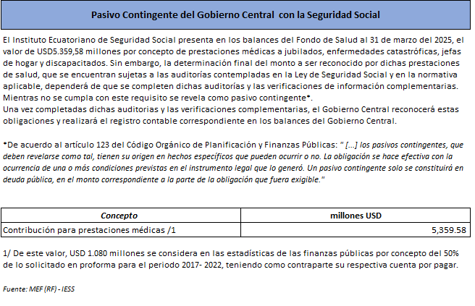

Slide 49
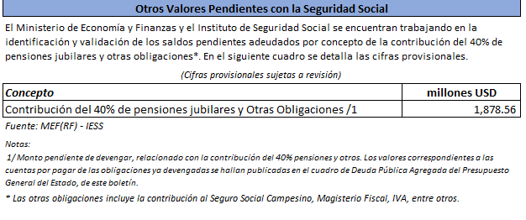

Slide 50

Notes:
CIERRE: EL CIERRE DEBERÁ SER DISEÑADO POR CADA INSTITUCIÓN DE ACUERDO AL MODELO

